Slide 1
MESSE DU 7 mai 2023
5ème DIMANCHE DE PÂQUES - ANNEE A

Slide 2
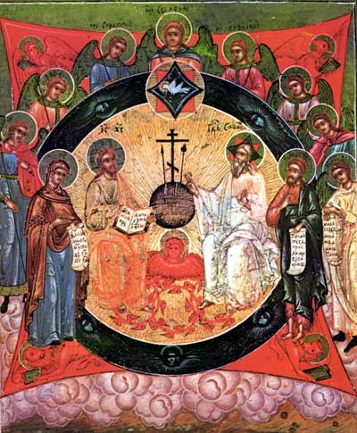

Slide 3
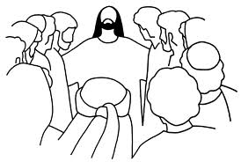

Slide 5
DIEU NOUS ACCUEILLE (A 174)
Refrain :
Dieu nous accueille en sa maison
Dieu nous invite a son festin
Jour d’allégresse et jour de joie ! Alléluia !
1. O quelle joie quand on m’a dit :
Approchons-nous de sa Maison
Dans la cité du Dieu vivant !
2. Criez de joie pour notre Dieu
Chantez pour lui, car il est bon
Car éternel est son amour !

Slide 6
Refrain :
Dieu nous accueille en sa maison
Dieu nous invite a son festin
Jour d’allégresse et jour de joie ! Alléluia !
3. Approchons-nous de ce repas
Où Dieu convie tous ses enfants
Mangeons le pain qui donne vie !
4. Que Jésus-Christ
nous garde tous
Dans l’unité d’un même corps
Nous qui mangeons le même pain

Slide 7
Refrain :
Dieu nous accueille en sa maison
Dieu nous invite a son festin
Jour d’allégresse et jour de joie ! Alléluia !
5. Soyons témoins de son Esprit !
Que disparaisse toute peur
Montrons au monde notre foi !

Slide 8
Refrain :
Dieu nous accueille
en sa maison
Dieu nous invite a son festin
Jour d’allégresse et jour de joie ! Alléluia !

Slide 10
KYRIE 12 (Cathédrale)
Kyrie, Kyrie, Kyrie Eleison,
Kyrie, Kyrie, Kyrie, Eleison.
Christe, Christe,
Christe Eleison.
Christe, Christe,
Christe Eleison.
Kyrie, Kyrie, Kyrie Eleison.
Kyrie, Kyrie, Kyrie Eleison.

Slide 12
Gloria (Cathédrale)
Gloria, Gloria, Gloria
Patri et Filio
Gloria, Gloria, Gloria
Spiritui Sancto.

Slide 13
Gloire à Dieu, au plus haut des cieux, Et paix sur la terre aux hommes qu’il aime. Nous te louons, nous te bénissons, nous t’adorons, Nous te glorifions, nous te rendons grâce, pour ton immense gloire, Seigneur Dieu, Roi du ciel, Dieu le Père tout-puissant. Seigneur, Fils unique, Jésus Christ, Seigneur Dieu, Agneau de Dieu, le Fils du Père. Toi qui enlèves le péché du monde, prends pitié de nous Toi qui enlèves le péché du monde, reçois notre prière ; Toi qui es assis à la droite du Père, prends pitié de nous. Car toi seul es saint, Toi seul es Seigneur, Toi seul es le Très-Haut, Jésus Christ, avec le Saint-Esprit Dans la gloire de Dieu le Père.
Amen.

Slide 14
Gloria, Gloria, Gloria
Patri et Filio
Gloria, Gloria, Gloria
Spiritui Sancto.

Slide 16
PSAUME 32
Seigneur, ton amour
soit sur nous
comme notre espoir
est en toi.

Slide 18
Alléluia « dit de Taizé » U 25

Slide 20
SYMBOLE DES APOTRES (Credo)
Je crois en Dieu, le Père tout-puissant,
Créateur du ciel et de la terre.
Et en Jésus Christ, son fils unique,
notre Seigneur,
qui a été conçu du Saint-Esprit,
est né de la Vierge Marie,
a souffert sous Ponce Pilate,
a été crucifié, est mort et a été enseveli,
est descendu aux enfers,
le troisième jour est ressuscité des morts,
est monté aux cieux,
est assis à la droite de Dieu
le Père tout-puissant,
d’où il viendra juger les vivants et les morts.
Je crois en l’Esprit Saint,
à la sainte Eglise catholique,
à la communion des saints,
à la rémission des péchés,
à la résurrection de la chair,
à la vie éternelle.
Amen

Slide 21
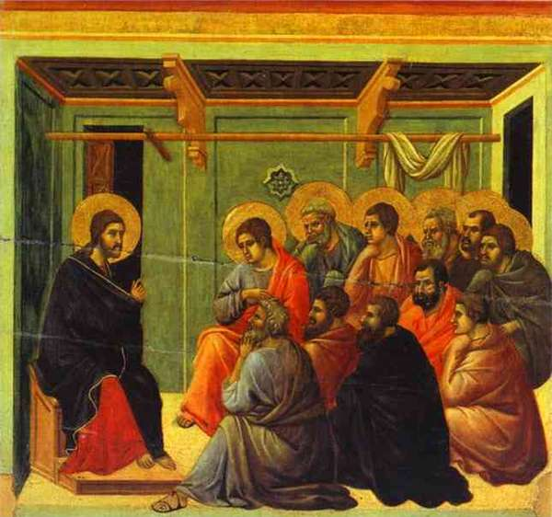

Slide 22
Ubi caritas et amor,
Ubi caritas, Deus ibi est

Slide 23
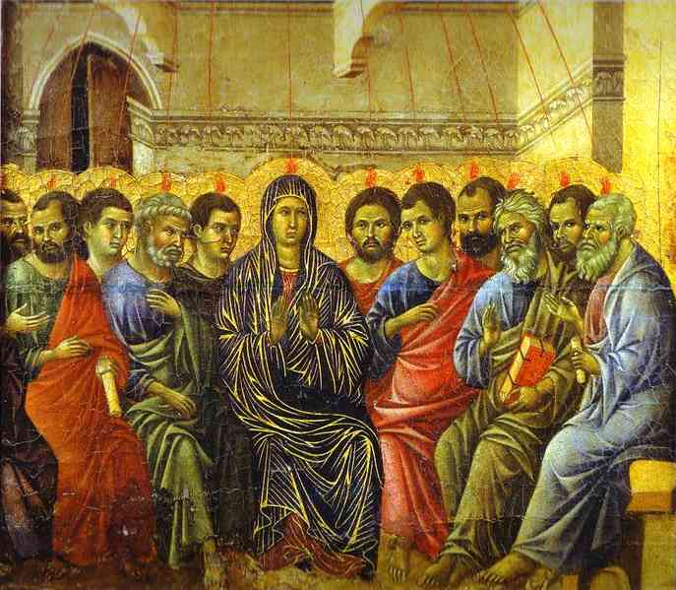

Slide 25
Table dressée sur nos chemins
Refrain :
Table dressée sur nos chemins, Pain partagé pour notre vie ! Heureux les invités
au repas du Seigneur ! Heureux les invités
au repas de l'amour ! 1 - Tu es le pain de tout espoir, Pain qui fait vivre
tous les hommes ! Tu es le pain de tout espoir, Christ, lumière dans nos nuits !

Slide 26
Refrain :
Table dressée sur nos chemins, Pain partagé pour notre vie ! Heureux les invités
au repas du Seigneur ! Heureux les invités
au repas de l'amour !
2 - Tu es le pain d'humanité, Pain qui relève tous les hommes ! Tu es le pain d'humanité Christ, lumière pour nos pas !

Slide 27
Refrain :
Table dressée sur nos chemins, Pain partagé pour notre vie ! Heureux les invités
au repas du Seigneur ! Heureux les invités
au repas de l'amour ! 3 - Tu es le pain de chaque jour, Pain qui rassemble
tous les hommes ! Tu es le pain de chaque jour, Christ, lumière dans nos vies !

Slide 28
Refrain :
Table dressée sur nos chemins, Pain partagé pour notre vie ! Heureux les invités
au repas du Seigneur ! Heureux les invités
au repas de l'amour !

Slide 30
SANCTUS :
Trois fois Saint le Seigneur
Dieu de l'univers !
Trois fois Saint le Seigneur,
le fils de David !
Trois fois Saint le Seigneur
qui vient nous sauver!
Il est notre salut il est notre vie
il est la lumière ! ( bis)
Ciel et terre passeront,
ses paroles ne passerons pas.
Ciel et terre passeront,
ses paroles ne passerons pas.
Non, non , non, non, non
ne passerons pas !
Non, non , non, non, non
ne passerons pas

Slide 31
Bénis soit celui qui
vient au nom du Seigneur !
le ciel et la terre
sont remplis de ta gloire!
Hosanna! Hosanna
au plus haut des cieux !
Il est notre salut! Il est notre vie !
il est la lumière !
Il est notre salut ! Il est notre vie !
il est la lumière !

Slide 32
TU AS CONNU LA MORT (C 89)
Tu as connu la mort,
tu es ressuscité,
et tu reviens encore,
pour nous sauver.
Viens Seigneur,
nous T’aimons,
viens Seigneur,
nous T’attendons.

Slide 34
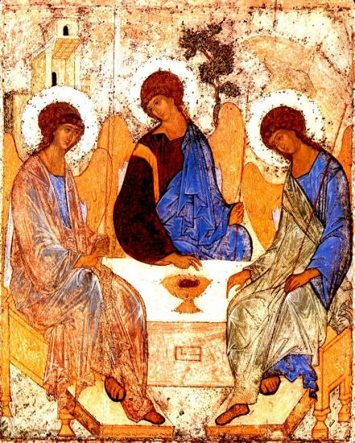

Slide 36
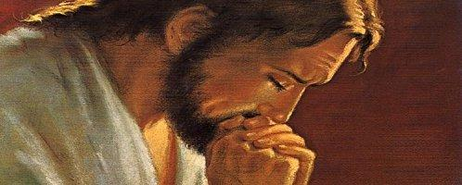

Slide 37
PRIÈRE POUR LA PAIX
Seigneur Jésus Christ, tu as dit à tes apôtres :
« Je vous laisse la paix, je vous donne ma paix » ,
ne regarde pas nos péchés
mais la foi de ton Eglise :
pour que ta volonté s’accomplisse,
donne-lui toujours cette paix,
et conduis-la vers l’unité parfaite,
Toi qui règnes pour les siècles des siècles.
Amen

Slide 39
Agneau de Dieu
Christ amour, Toi qui enlèves
tous les péchés du monde.
Christ Amour, Agneau de Dieu
Prends pitié de nous. (Bis)
Christ amour, Toi qui enlèves
tous les péchés du monde.
Christ Amour, Agneau de Dieu
Prends pitié de nous. (Bis)
Christ amour, Toi qui enlèves
Tous les péchés du monde.
Christ Amour, Agneau de Dieu
Donne-nous la paix. (Bis)

Slide 41
Nous demandons la grâce
de croire au Père invisible
que Jésus nous annonce
pour nous laisser attirer par lui.

Slide 42
Tu fais ta demeure en nous Seigneur
Refrain :
Tu es là présent, livré pour nous. Toi le tout-petit, le serviteur. Toi, le Tout-Puissant,
humblement tu t’abaisses. Tu fais ta demeure en nous
Seigneur.
1. Le pain que nous mangeons,
le vin que nous buvons, C’est ton corps et ton sang, Tu nous livres ta vie,
tu nous ouvres ton cœur, Tu fais ta demeure en nous Seigneur
I
I
I BIS
I
I

Slide 43
Refrain :
Tu es là présent, livré pour nous. Toi le tout-petit, le serviteur. Toi, le Tout-Puissant,
humblement tu t’abaisses. Tu fais ta demeure en nous
Seigneur.
2. Par le don de ta vie,
tu désires aujourd’hui Reposer en nos cœurs, Brûlé de charité,
assoiffé d’être aimé, Tu fais ta demeure en nous
Seigneur.
I
I
I BIS
I
I

Slide 44
Refrain :
Tu es là présent, livré pour nous. Toi le tout-petit, le serviteur. Toi, le Tout-Puissant,
humblement tu t’abaisses. Tu fais ta demeure en nous
Seigneur.
3. Unis à ton Amour,
tu nous veux pour toujours Ostensoirs du Sauveur, En notre humanité,
tu rejoins l’égaré, Tu fais ta demeure en nous
Seigneur.
I
I
I BIS
I
I

Slide 46
ABBA, PERE de Louis Vuadi
Soliste 1 :
Vous avez reçu un Esprit
qui fait de vous filles et fils,
conduits par cet Esprit,
nous crions :
Abba, Abba, Père, Père ( bis)
Soliste 2 :
Vous avez été baptisés
pour devenir enfants de Dieu,
Unis par cet Esprit, nous crions :
ASSEMBLEE :
Abba, Abba, Père, Père (bis)

Slide 47
Vous avez été rachetés
pour partager la joie du Père,
Poussés par cette joie,
nous crions :
ASSEMBLEE :
Abba, Abba, Père, Père (bis)

Slide 51
JÉSUS, EST LE CHEMIN
Paroles et musique : G. du Boullay
Refrain.
Jésus est le chemin
Qui nous mène droit vers le Père,
C´est lui qui est la Vérité,
Il est la vie !
Couplet 1.
1. Jamais homme n´a parlé ainsi que celui-là,
Non personne ne peut faire les signes qu´il accomplit,
Dieu est avec lui

Slide 52
Refrain.
Jésus est le chemin
Qui nous mène droit vers le Père,
C´est lui qui est la Vérité,
Il est la vie !
Couplet 2.
Jean-Baptiste nous a dit :
´Voici l´Agneau de Dieu´,
Car c´est lui que le Père
a marqué de son sceau,
Venez et voyez.

Slide 53
Refrain :
Jésus est le chemin
Qui nous mène droit vers le Père,
C´est lui qui est la Vérité,
Il est la vie !
Couplet 3.
Celui qui croit en moi a la vie éternelle,
Qui me suit marchera, non pas dans les ténèbres,
Mais dans la lumière !

Slide 54
Refrain :
Jésus est le chemin
Qui nous mène droit vers le Père,
C´est lui qui est la Vérité,
Il est la vie !
Couplet 4.
En gardant ma parole,
vous serez mes disciples,
Alors vous connaîtrez
vraiment la vérité
Qui vous rendra libres.

Slide 55
Refrain :
Jésus est le chemin
Qui nous mène droit vers le Père,
C´est lui qui est la Vérité,
Il est la vie !
Couplet 5.
Qui ne prend pas sa croix,
ne peut suivre mes pas,
Mais qui perdra sa vie pour moi
la sauvera,
Marchez à ma suite !

Slide 56
Refrain :
Jésus est le chemin
Qui nous mène droit vers le Père,
C´est lui qui est la Vérité,
Il est la vie !
Couplet 6.
Mon Royaume n´est pas
de ce monde ici-bas
Je suis Roi et quiconque
est de la vérité,
Écoute ma voix.

Slide 57
Refrain :
Jésus est le chemin
Qui nous mène droit vers le Père,
C´est lui qui est la Vérité,
Il est la vie !
Couplet 7.
À nouveau je viendrai,
vous prendrai avec moi,
Et du lieu où je vais
vous savez le chemin,
Ayez foi en moi.

Slide 58
Refrain :
Jésus est le chemin
Qui nous mène droit vers le Père,
C´est lui qui est la Vérité,
Il est la vie !
Couplet 7.
À nouveau je viendrai,
vous prendrai avec moi,
Et du lieu où je vais
vous savez le chemin,
Ayez foi en moi.

Slide 59
Refrain :
Jésus est le chemin
Qui nous mène droit vers le Père,
C´est lui qui est la Vérité,
Il est la vie !
Couplet 8.
´De son sein couleront, oui, des fleuves d´eaux vives, ´
Recevez l´Esprit Saint
pour être dans le monde,
Témoins de l´amour !

Slide 60
Refrain :
Jésus est le chemin
Qui nous mène droit vers le Père,
C´est lui qui est la Vérité,
Il est la vie !

Slide 61
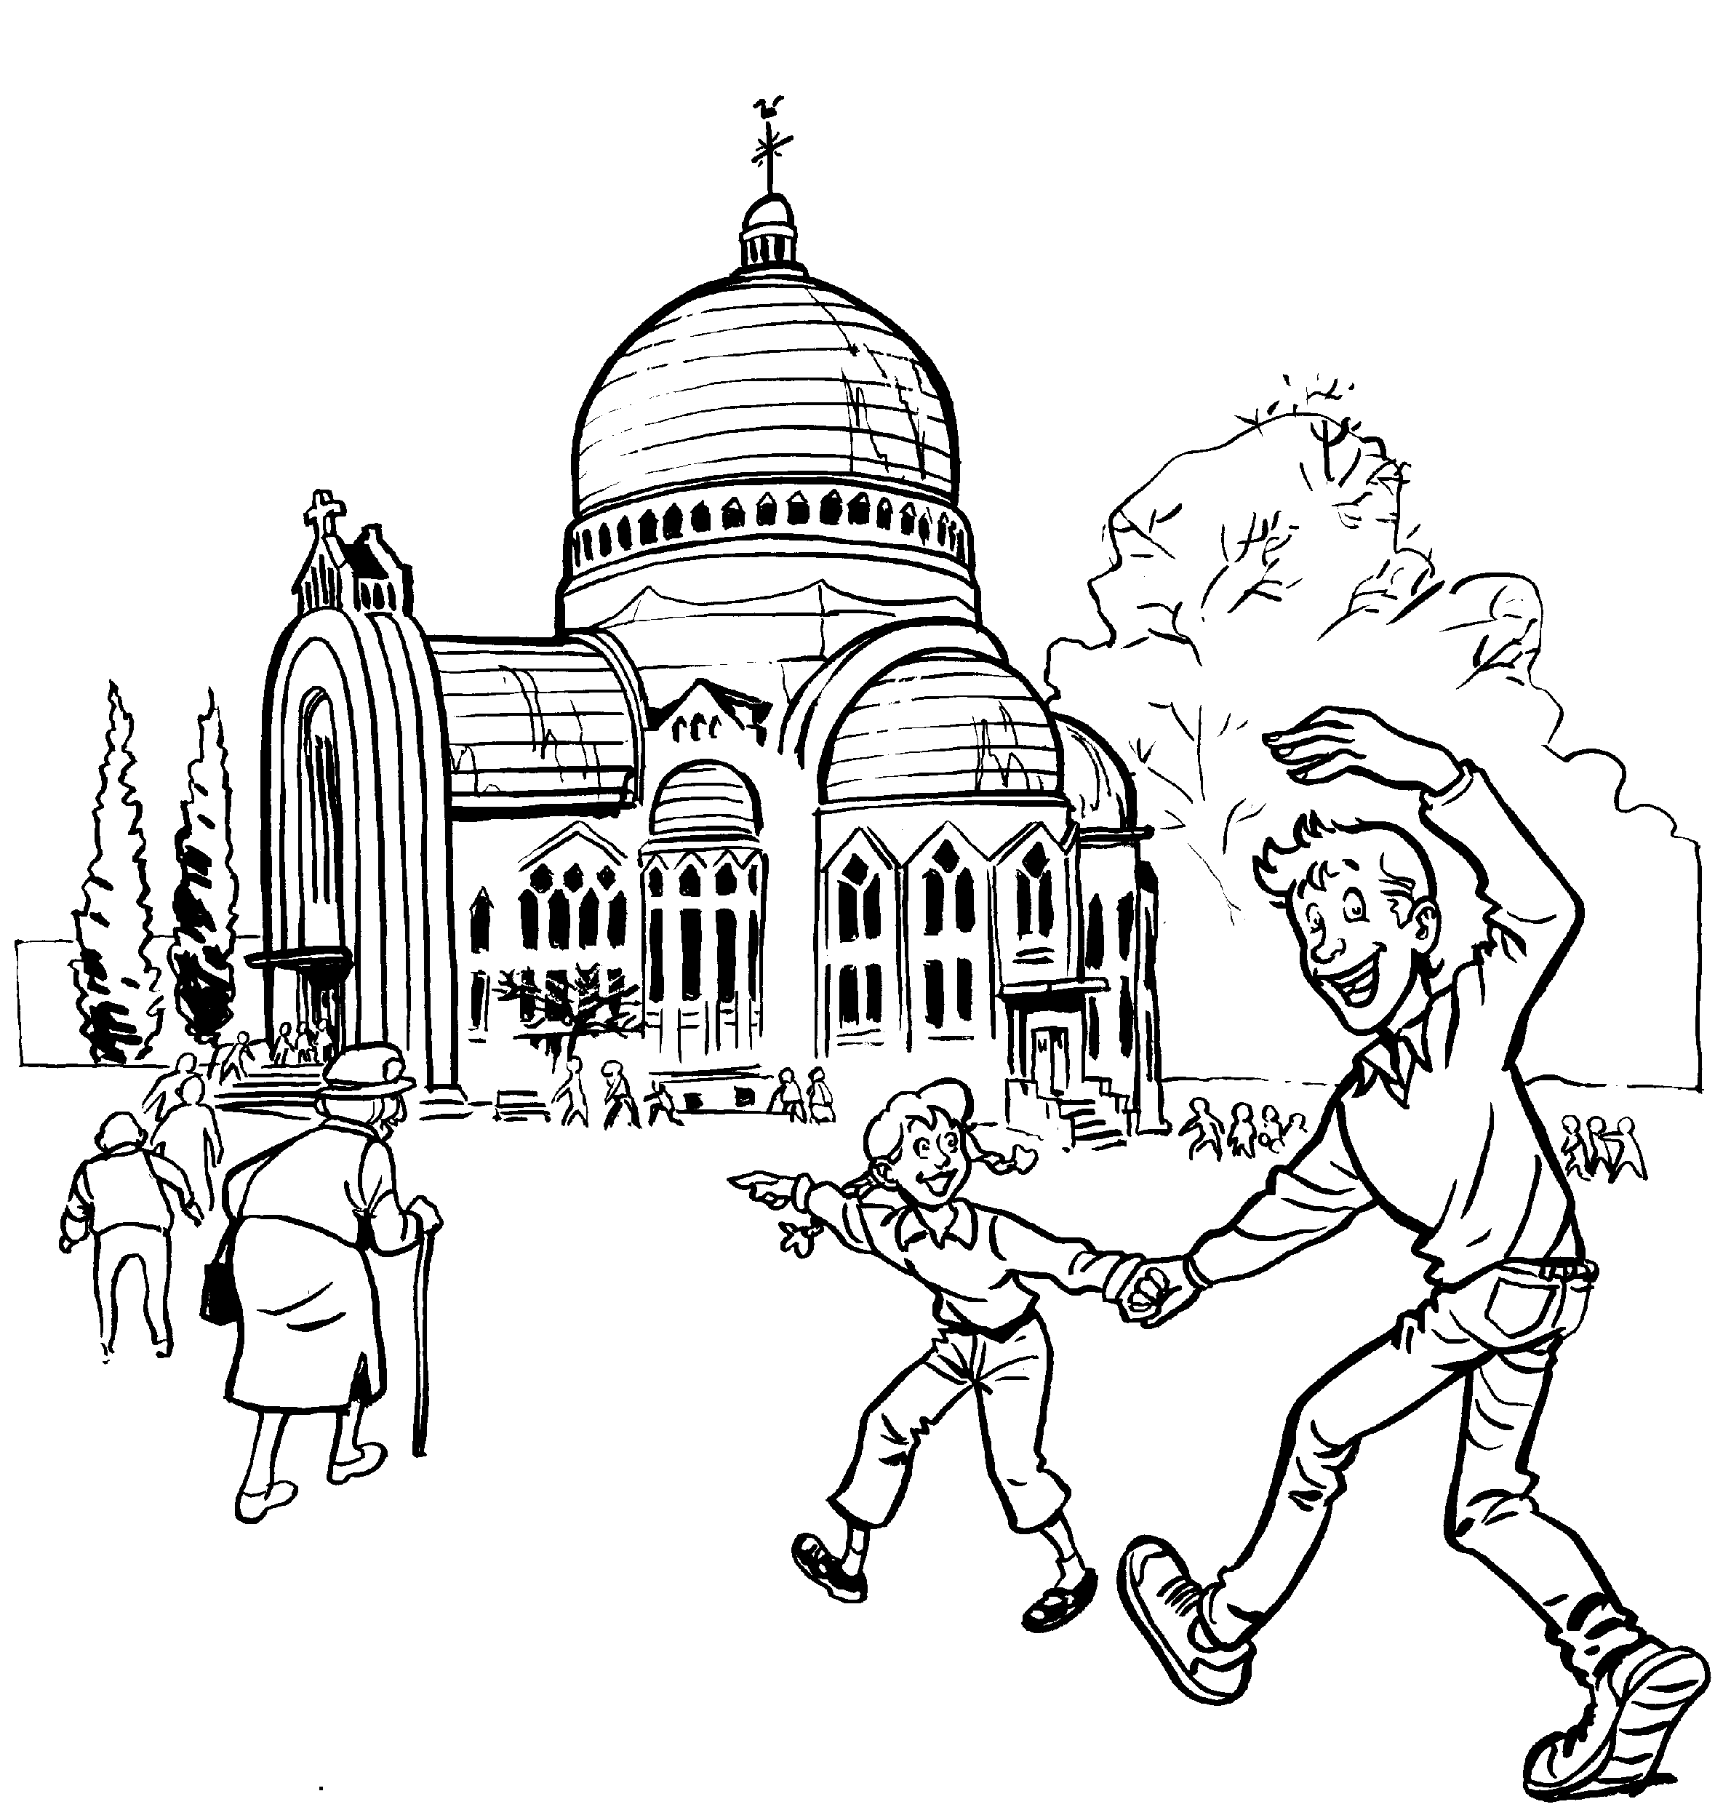
BON DIMANCHE À TOUS !
Les paroles des chants sont disponibles une semaine avant la messe sur notre site internet :
www.chorale-saint-vincent.be

